Slide 1
第一章 编译概述
《编译技术》
周尔强

Slide 2
引言
从语言说起
汉语、英语==>自然语言
旗语、哑语==>人工语言
C语言、Java
程序设计语言==>计算机语言==>人工语言
为什么需要计算机语言？
人与计算机进行“交流”
告诉计算机“做什么”和“怎么做”
人们之间交流
思想的工具
School of Information and Software Engineering
Zhou, Erqiang

Slide 3
引言
程序设计语言
机器语言（Machine Code / Machine Language）
能够被CPU直接理解并运行
直接和硬件相关
指令
op1
op2
00
r/m8
r8
op1 = op1+op2
01
r/m16/32
r16/32
02
r8
r/m8
指令集
03
r16/32
r/m16/32
04
AL
imm8
05
EAX
imm16/32
School of Information and Software Engineering
Zhou, Erqiang

Slide 4
School of Information and Software Engineering
Zhou, Erqiang

Slide 5
School of Information and Software Engineering
Zhou, Erqiang

Slide 6
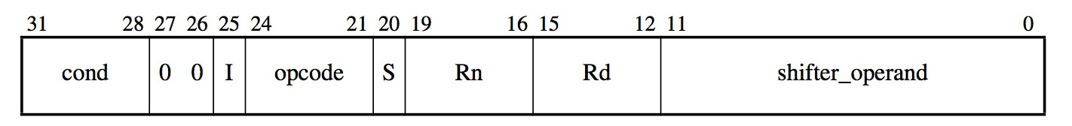
引言
https://www.cnblogs.com/51qianrushi/p/4614491.html
https://www.cnblogs.com/edwardliu2000/p/15015643.html
ARM 指令举例： mov r1,#0xff
1110 00 1 1101 0 0000 0001 000011111111
标明目的寄存器
AL，Always unconditional
第二个源操作数，若为立即数则填该立即数的二进制值
27--26为保留位恒为00
25位：标志shifter_operand是寄存器(0)还是立即数(1)
1101 对应 MOV
20位：指令是否会影响状态字寄存器。是则置1，否则置0
19--16位：第一个源操作数寄存器，指令没有使用Rn，为0
School of Information and Software Engineering
Zhou, Erqiang

Slide 7
引言
https://www.cnblogs.com/51qianrushi/p/4614491.html
https://www.cnblogs.com/edwardliu2000/p/15015643.html
ARM 指令举例： mov r1,#0xff
1110 00 1 1101 0 0000 0001 000011111111
1110 00 0 1101 0 0000 0000 000000000001
mov r0, r1
School of Information and Software Engineering
Zhou, Erqiang

Slide 8
引言
程序设计语言
机器语言（Machine Code / Machine Language）
难写、难懂
改进：指令符号化
例如：00,01,02,03,05 ==> ADD
汇编语言
解决了一小部分问题
依然和机器相关，指令级编写、读取
机器不能直接运行
汇编程序：汇编语言程序==>机器语言程序
低 级 语 言
School of Information and Software Engineering
Zhou, Erqiang

Slide 9
引言
程序设计语言
高级语言
直观、自然、易于理解
易读，易写，易于交流、存档
独立于机器的,易于移植
高级语言==>低级语言
编译程序/编译器
解释程序／解释器
School of Information and Software Engineering
Zhou, Erqiang

Slide 10
引言
源程序
解释器
输出
数据
区别？
数据
编译器
可执行
文件
源程序
输出
School of Information and Software Engineering
Zhou, Erqiang

Slide 11
引言
程序设计语言
编写一个高级语言的编译或解释程序
对该语言的实现
编译还是解释？
Pascal、C/C++、Object-C、Java、C#、Python、Go
编译的：Fortran、Vala
解释的：JavaScript、PHP等
School of Information and Software Engineering
Zhou, Erqiang

Slide 12
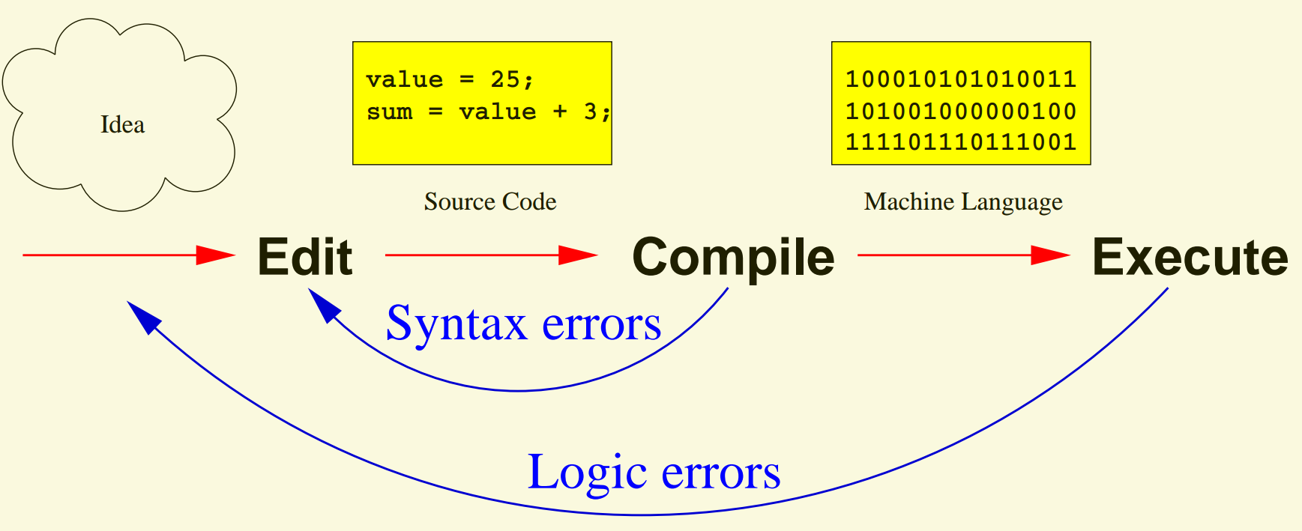
引言
一般高级语言的开发过程
School of Information and Software Engineering
Zhou, Erqiang

Slide 13
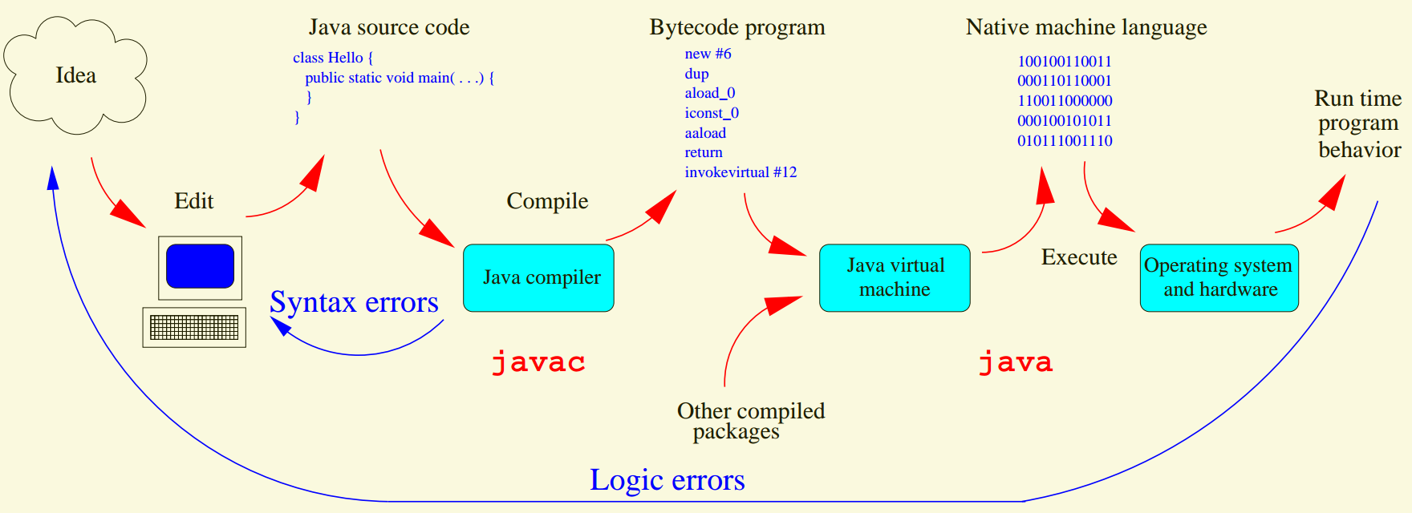
引言
Java语言的开发过程
School of Information and Software Engineering
Zhou, Erqiang

Slide 14
编译的步骤
源
程
序
词法分析
语法分析
语义分析
中间代码生成
中间代码优化
目标代码生成
机器代码
目标代码优化
School of Information and Software Engineering
Zhou, Erqiang

Slide 15

编译的步骤
源
程
序
词法分析
语法分析
分析
（前端）
语义分析
中间代码生成
中间代码优化
目标代码生成
机器代码
目标代码优化
.NET Framework
School of Information and Software Engineering
Zhou, Erqiang

Slide 16
编译的步骤
源
程
序
词法分析
语法分析
语义分析
中间代码生成
.NET Framework
中间代码优化
合成
（后端）
目标代码生成
机器代码
目标代码优化
School of Information and Software Engineering
Zhou, Erqiang

Slide 17
实例
词法分析
语法分析
while (y < z) {
int x = a + b;
y += x;
}
语义分析
中间代码生成
中间代码优化
目标代码生成
目标代码优化
School of Information and Software Engineering
Zhou, Erqiang

Slide 18
词法分析
识别“单词记号” （Words/Tokens）
while (y < z) {
int x = a + b;
y += x;
}
This is a sentence.
Ist his ase nte nce.
词法分析
将源程序分割为更小单元的“单词记号”
语法分析
并且识别单词记号的类别
自然语言：名词、动词、形容词等
程序语言：标识符、关键字、数字、符号等
语义分析
中间代码生成
如何分类？
中间代码优化
记号类别代表 一个字符串的集合
目标代码生成
if x == y then z = 1; else z = 2;
目标代码优化
School of Information and Software Engineering
Zhou, Erqiang

Slide 19
词法分析
T_While
T_LeftParentheses
T_Identifier y
T_Less
T_Identifier z
T_RightParentheses
T_OpenBrace
while (y < z) {
int x = a + b;
y += x;
}
词法分析
语法分析
T_Int
T_Identifier x
T_Assign
T_Identifier a
T_Plus
T_Identifier b
T_Semicolon
语义分析
T_Identifier y
T_PlusAssign
T_Identifier x
T_Semicolon
T_CloseBrace
中间代码生成
中间代码优化
目标代码生成
目标代码优化
School of Information and Software Engineering
Zhou, Erqiang

Slide 20
语法分析
while (y < z) {
int x = a + b;
y += x;
}
object
词法分析
语法分析
subject
object
语义分析
中间代码生成
article noun
verb
article adj. noun
中间代码优化
This line is a longer sentence
目标代码生成
目标代码优化
School of Information and Software Engineering
Zhou, Erqiang

Slide 21
语法分析
while (y < z) {
int x = a + b;
y += x;
}
if-else-stmt
predicate
then-stmt
else stmt
词法分析
语法分析
relation
assign
assign
语义分析
x == y
z = 1
z = 2
中间代码生成
中间代码优化
if x == y then z = 1; else z = 2;
目标代码生成
目标代码优化
School of Information and Software Engineering
Zhou, Erqiang

Slide 22
语法分析
( ) { } ; 还需要吗？
while
while (y < z) {
int x = a + b;
y += x;
}
Sequence
词法分析
<
=
+=
语法分析
语义分析
y
z
x
+
y
x
中间代码生成
中间代码优化
目标代码生成
a
b
目标代码优化
School of Information and Software Engineering
Zhou, Erqiang

Slide 23
语义分析
object
while (y < z) {
int x = a + b;
y += x;
}
subject
object
词法分析
article noun
verb
article adj. noun
语法分析
This line is a longer sentence
语义分析
中间代码生成
一旦知道句子的结构，
我们可以尝试着理解句子的 "意思"
中间代码优化
目标代码生成
really hard! Why?
目标代码优化
School of Information and Software Engineering
Zhou, Erqiang

Slide 24
语义分析
语义分析 非常困难！
while (y < z) {
int x = a + b;
y += x;
}
句子有岐义：指代不清楚
How does programming language handle ambiguity?
词法分析
{
int Jack = 3;
{
int Jack = 4;
...
}
}
语法分析
语义分析
中间代码生成
中间代码优化
Programming languages define strict rules
to avoid such ambiguities
目标代码生成
目标代码优化
School of Information and Software Engineering
Zhou, Erqiang

Slide 25
语义分析
语义分析 非常困难！
while (y < z) {
int x = a + b;
y += x;
}
结论:
编译器仅完成有限的语义分析
词法分析
语法分析
语义分析
中间代码生成
大多数情况：
语义分析都要涉及“类型检查”
中间代码优化
目标代码生成
目标代码优化
School of Information and Software Engineering
Zhou, Erqiang

Slide 26
语义分析
while
void
while (y < z) {
int x = a + b;
y += x;
}
sequence
void
词法分析
<
bool
=
int
+=
int
语法分析
语义分析
y
z
x
+
int
y
x
中间代码生成
int
int
int
int
int
中间代码优化
目标代码生成
a
b
目标代码优化
int
int
School of Information and Software Engineering
Zhou, Erqiang

Slide 27
中间代码生成
while (y < z) {
int x = a + b;
y += x;
}
词法分析
语法分析
语义分析
if y < z goto where_true;
goto where_false;
t1 = a + b;
x = t1
t2 = x + y;
y = t2
goto Loop;
…
Loop：
中间代码生成
where_true：
中间代码优化
目标代码生成
目标代码优化
where_false：
School of Information and Software Engineering
Zhou, Erqiang

Slide 28
中间代码优化
while (y < z) {
int x = a + b;
y += x;
}
词法分析
t1 = a + b;
x = t1
语法分析
语义分析
if y < z goto where_true;
goto where_false;
t1 = a + b;
x = t1
t2 = x + y;
y = t2
goto Loop;
…
Loop：
中间代码生成
where_true：
中间代码优化
目标代码生成
目标代码优化
where_false：
School of Information and Software Engineering
Zhou, Erqiang

Slide 29
目标代码生成
MIPS Instructions Meaning
add $s1,$s2,$s3 $s1 = $s2 + $s3
sub $s1,$s2,$s3 $s1 = $s2 – $s3
bne $s4,$s5,Label 下一条指令在 Label if $s4 ≠ $s5
beq $s4,$s5,Label 下一条指令在 Label if $s4 == $s5
j Label 下一条指令在 Label
slt $t1,$s2,$s3 if $s2 < $s3, $t1 = 1 else $t1 = 0
slt: Set on less than
School of Information and Software Engineering
Zhou, Erqiang

Slide 30
目标代码生成
while (y < z) {
int x = a + b;
y += x;
}
词法分析
语法分析
add $x, $a, $b
slt $_t1, $y, $z
beq $_t1, 1, where_true
j where_false
add $y, $x, $y
j Loop
…
语义分析
Loop：
中间代码生成
中间代码优化
where_true：
目标代码生成
目标代码优化
where_false：
School of Information and Software Engineering
Zhou, Erqiang

Slide 31
目标代码生成
while (y < z) {
int x = a + b;
y += x;
}
词法分析
语法分析
add $x, $a, $b
slt $_t1, $y, $z
beq $_t1, 1, where_true
j where_false
add $y, $x, $y
j Loop
…
语义分析
Loop：
中间代码生成
中间代码优化
where_true：
目标代码生成
目标代码优化
where_false：
blt $y, $z, where_true
School of Information and Software Engineering
Zhou, Erqiang

Slide 32
源程序
词法分析
编译器的结构
单词符号串
源程序的分析
语法分析
符
号
表
管
理
抽象语法树
出
错
处
理
语义分析和中间代码生成
中间代码
什么是“符号表”？
优化
经优化的中间代码
用来保存已收集信息的数据结构
目标程序的合成
代码生成
目标程序
School of Information and Software Engineering
Zhou, Erqiang

Slide 33
符号表
符号表的形式
一个表项包括名字域和信息域
(key, value)
符号表的实现
线性表、Hash表
名字
属性信息
School of Information and Software Engineering
Zhou, Erqiang

Slide 34
符号表
Microsoft： the first 2048 characters
GCC: no limit
名字域：名字多长？
名字域如何实现？
直接存储：
每个标识符分配最大允许空间
间接表技术
名字域存放指针
School of Information and Software Engineering
Zhou, Erqiang

Slide 35
符号表
属性域
多个子域及标志位
单词记号：标识符、数字、符号
标识符：变量？函数名？标号？
变量：类型？有初值？
函数：返回类型？参数个数、类型等
标号：标号地址、转移地址
School of Information and Software Engineering
Zhou, Erqiang

Slide 36
出错处理
为什么需要出错处理？
编译各个阶段都可能发现错误
出错处理的内容
报告错误的性质、位置
尽量缩小范围、查找出更多的错误
School of Information and Software Engineering
Zhou, Erqiang

Slide 37
THE END
QUESTIONS
School of Computer Science and Engineering School of Information and Software Engineering
Zhou, Erqiang

